Slide 2
나의 흔적 숨기기,
너의 흔적 찾기
한우영

Slide 3

Who am I?
한우영 (H4NUKO0N)
TeamH4C , MonoDoChi
Forensic , Network , C#
hwymaster01@gmail.com
https://hanukoon.com
https://github.com/cokia
Notes:
저는 한우영입니다! H4C,그리고 게임개발팀 모노도치 소속!
포렌식과 네트워크해킹 그리고 C#을 좋아합니다!
혹시나 발표에 잘못된 점이 있다면 위 메일로 연락주세요!
그리고 깃허브와 홈페이지 링크는 다음과 같습니다!

Slide 4
01 . 포렌식? 먹는건가요?

Slide 5

1
What is Forensic?
법의학(Forensic)
범죄 사실을 규명하기 위해 증거를 과학적으로 분석하는 분야
디지털 포렌식(Digital Forensic)
디지털 분야에서 디지털 기기에 남은 데이터를 조사해서 사건을
규명하는 분야…?
-> 증거찾기!

Slide 6





1
What is Forensic?

Slide 7
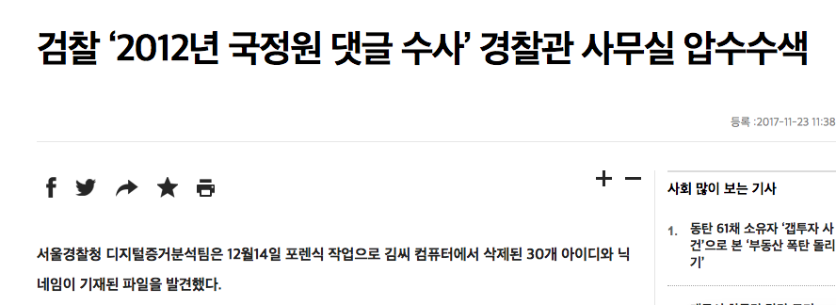
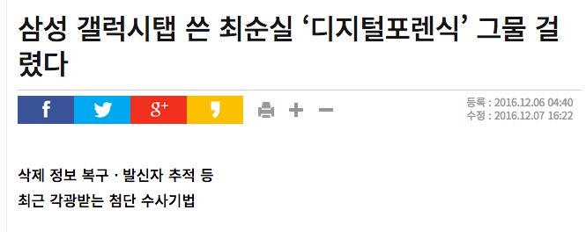
1
What is Forensic?
Notes:
대표사건 – 최순실
- 국정원 댓글

Slide 8
1
Type Of Forensic
System Forensic
“서버나 PC등을 대상으로 하는 디지털자료 수집 및 저장,분석 하는 과정”
Ex)운영체제 시스탬 로그를 이용해서 복호화한다.
S
Mobile Forensic
Network Forensic
M
N
“스마트폰 내부의 데이터를 수집해서 분석하고 복호화하는 과정“
EX)연락처 복호화
“네트워크 상에서 오가는 데이터의 수집,분석 및 복호화의 과정“
EX)패킷수집
D
Disk Forensic
“저장매체에 속해 있는 자료를 수집하고 복호화 하는 과정“
Ex)내부 자료를 복호화 한다

Slide 9

02 .디스크에서 흔적을
찾아보자!
+ 컴퓨터에서 동영상의
흔적을 찾아보자!

Slide 10
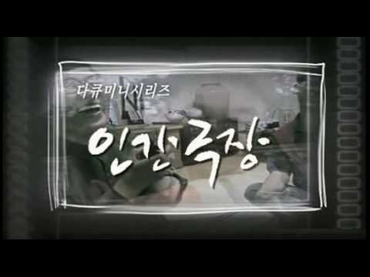
2
How the disk store data?
은밀한_동영상.mp4 를 잘 감상하였다!
가족 공용 컴퓨터라 부모님이 이 자료를
찾으실게 분명하기에 영상을 지우고,
인간극장.mp4 를 넣어두었다!
근데..어떻게 오늘도 부모님은 저 자료를 찾으신걸까?

Slide 11
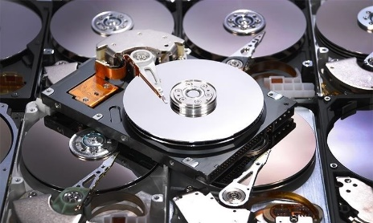
2
How the disk store data?
File Carving ? :데이터 영역에 존재하는 파일 자체 정보를 이용하는 방법으로 디스크의 비할당 영역을 대상으로 스캔하여 삭제된 파일을 찾아보고 특정 파일의 포맷이 탐지 될 경우 이를 복원하는 방식
삭제한 파일의 영역을 모두 더미값으로 바꾸거나, 강한 자기장에 노출, 파쇄하지 않는이상 복구가능!

Slide 12

2
How the disk store data?
2
0x06뒤부터 0x05로 한칸씩!
0x06 = 주황색
0x05의 헤더랑 주소값만 지워야지~
0x05 를 삭제하라고?
하드디스크
0x01
0x02
0x03
0x04
0x05
0x06
0x06

Slide 13

2
How the disk store data?
하드디스크
0x06 밑에 파란색이있네?
찾았다!
음…없는거같네? 어랏…?
음 0x01번 부터 한번 찾아볼까?
사라진 0x05를 카빙하라구?
찾는데이터가..0x05니까..
파란색..
0x01
0x02
0x03
0x04
0x06
0x05

Slide 14
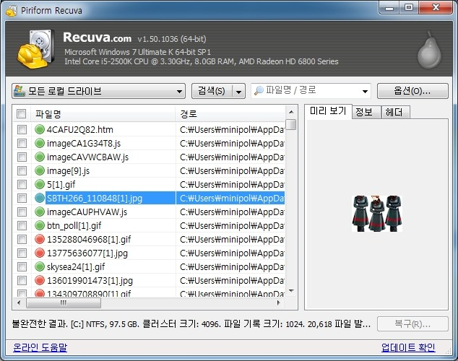
2
How the disk store data?

Slide 15

03 .ThumbCache?

Slide 16
2
You Are Thumbnail is hacked!
Thumbcache_XX.db
PC에서 사진이나 영상을 열어본 적이없다
썸네일 저장을 막기위해 모든 파일에 EFS암호화를 한다.
썸네일을 주기적으로 삭제한다
썸네일을 비활성화하였다

Slide 17
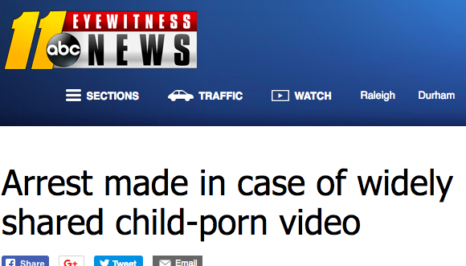
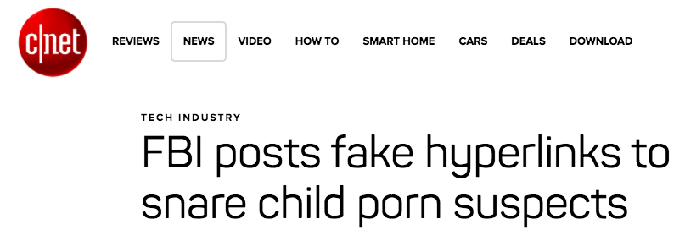
2
You Are Thumbnail is hacked!

Slide 18
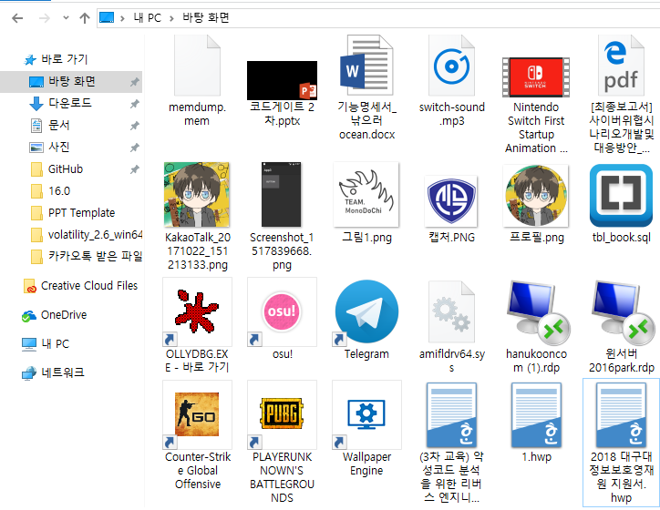
3
You Are Thumbnail is hacked!

Slide 19
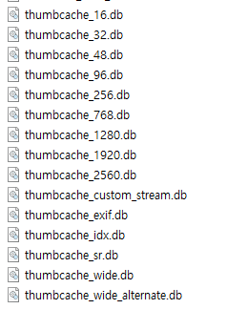
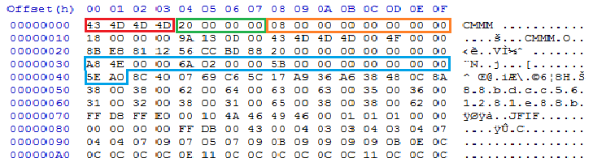
2
You Are Thumbnail is hacked!
\Users\%username%\AppData\Local\Microsoft\Windows\Explorer
Notes:
0x00~0x03 4Bytes CMMM" Signature
0x04~0x07 4Bytes Size of Thumbnail Entry
0x08~0x0F 8Bytes Unique ID
0x30~0x4134Bytes File Name
0x42 - Thumbnail Data

Slide 20

04 .레지스트리를 분석해보자!
Feat.이동식씨 디스크 추적하기

Slide 21
3
What is Registry?
이번에는..치밀하게..USB에 모든 영상을 다 담아서 재생하고,썸네일까지 다 지웠는데..?! 도대체 어떻게 부모님은 내가 연결한 USB 종류까지 아시는걸까?

Slide 22

3
What is Registry?
Registry = 시스템 정보를 담고 있는 데이터베이스
KEY_CLASSES_ROOT 파일의 각 확장자에 대한 연결 정보, OLE 데이터에 대한 정보, 각 파일과 프로그램간의 연결에 대한 정보가 들어있는 부분 HKEY_CURRENT_USER 현재 로그인된 사용자에 대한 설정 정보를 담고 있다. 로그인된 유저의 개인 환경 설정 및 사용자가 설치한 응용프로그램을 비롯하여 응용프로그램의 우선순위, 화면색상, 보안 접근 허용여부 등에 대한 정보가 들어있는 부분
HKEY_LOCAL_MACHINE 사용중인 드라이버 정보, 프린터, USB 등과 같이 컴퓨터에 설치된 하드웨어 정보를 비롯하여 소프트웨어에 대한 모든 정보가 들어있는 부분
HKEY_CURRENT_CONFIG 현재 사용중인 윈도우의 디스플레이 정보와 폰트 정보, 프린트 정보 등의 설정 정보가 들어있는 부분

Slide 23
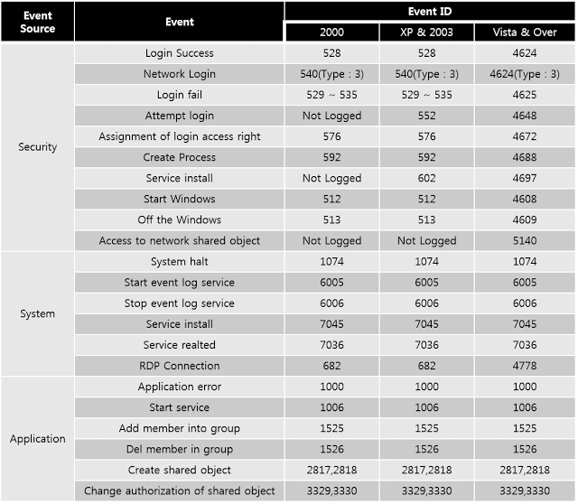
3
3
What is Registry?

Slide 24
3
3
What is Registry?
Device Class Identifier
Unique Instance Identifier (include Serial Number)
Vendor Name & Identifier
Product Name & Identifier
Volume Label
Driver Letter
Volume Serial Number
Username
Volume GUID
First Connection Time
First Connection Time After Booting
Last Connection

Slide 25

3
3
What is Registry?
(1) 장치 클래스 ID (Device Class Identifier) 장치 클래스 ID는 펌웨어로부터 얻은 장치의 형식, 제조사명, 상품명, 버전
Disk&Ven_{Vendor Name}&Prod_{Product Name}&Rev_{Version}
(2). 고유 인스턴스 ID (Unique Instance Identifier) 장치의 고유 시리얼 넘버
Serial Number : 545A835F
(3). 볼륨 레이블과 드라이브 문자
윈도우 시스템에서 할당해 주었던 드라이브 문자와 지정된 볼륨레이블
FriendlyName:새볼륨

Slide 26

3
3
Tracking USB Disk!
"C : \ Windows \ System32 \ winevt \ Logs \ Microsoft-Windows-Storage-ClassPnP % 4Operational.evtx"
연결중 오류가 생긴 디스크에 대한 정보 기록!
"C : \ Windows \ System32 \ winevt \ Logs \ Microsoft-Windows-WPD-MTPClassDriver % 4Operational.evtx"
Mtp 연결 장치에 대한 정보기록!

Slide 27

05. 프리패치?

Slide 28

5
What is Prefetch?
부모님께서는 나보고 게임을 너무 많이 한다고
이제부터 게임을 하면 “컴퓨터를 부숴버릴 꺼야!”
라고 말씀하셨다. 근데 오늘은 경험치 버프 주는 날인데..
“CCTV도 없는데 설마 아시겠어?” 라며 외출한 사이 게임을
하고 난 뒤..부모님이 돌아오셔서 내가 게임하던 시간까지
초단위로 찾으셨다…?
게임 할 수 있는거지???

Slide 29
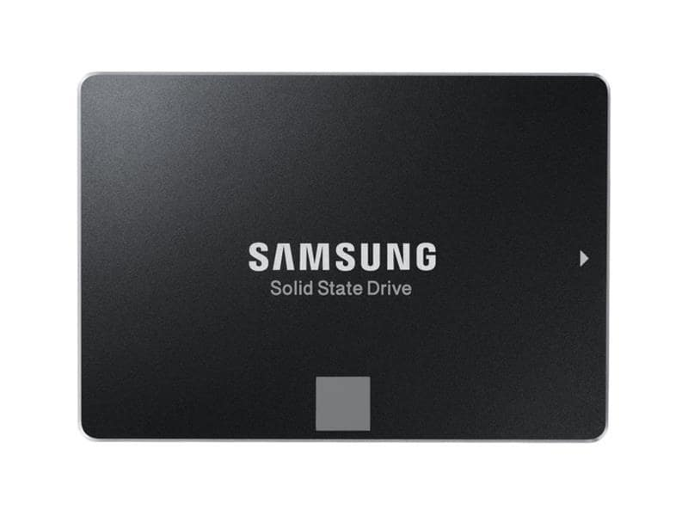
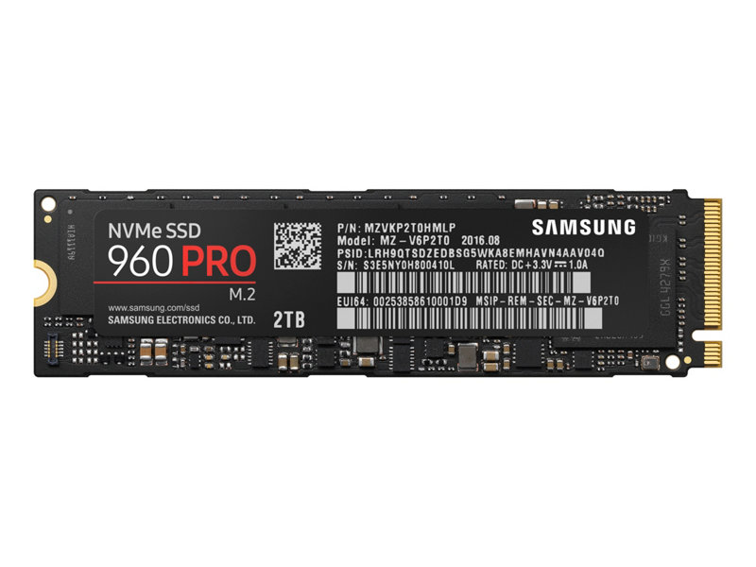
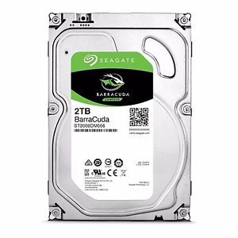

5
What is Prefetch?

Slide 30

5
What is Prefetch?
How can I speed it up?

Slide 31
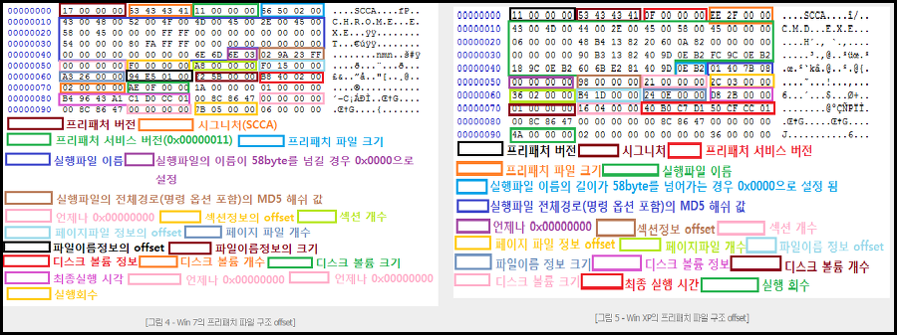
5
What is Prefetch?

Slide 32
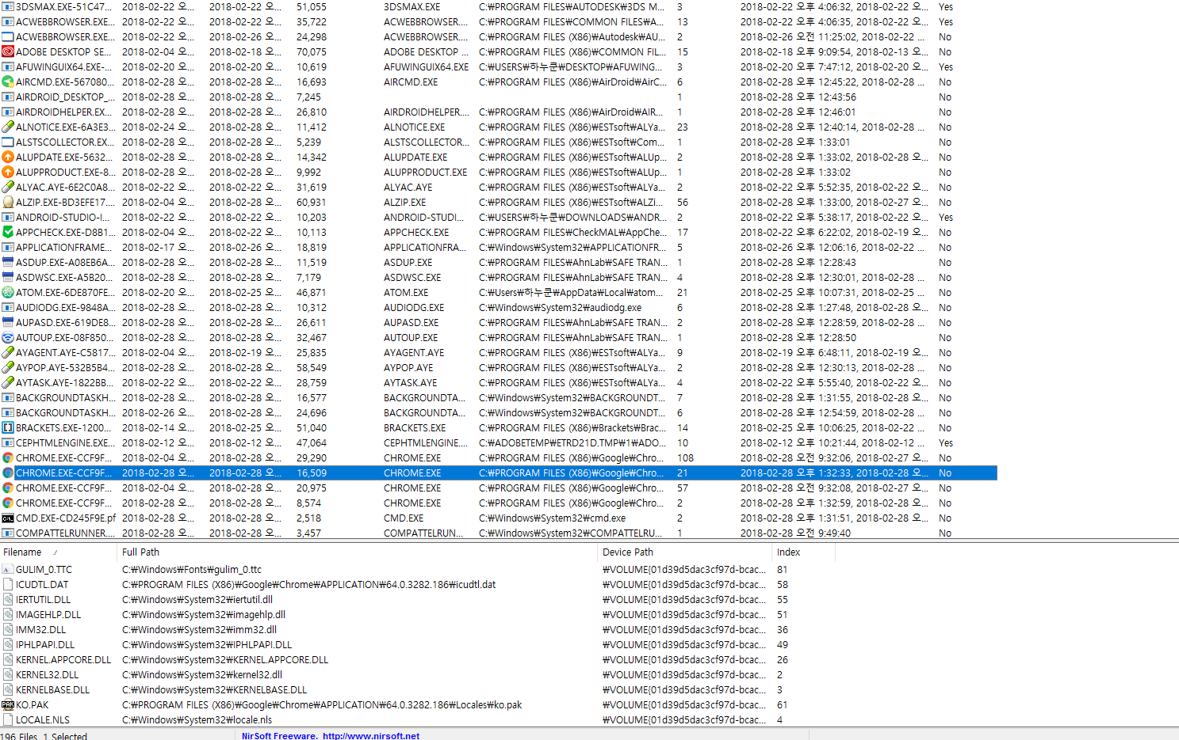
5
What is Prefetch?
메모리관리자의 한 구성 요소이다.
프로그램이 필요로 하는 파일의 주요 부분을 메모리로 로드하여 이들은 프로그램의 시동 시간을 개선시켜 준다.
PF파일을 열기위해 Nirosoft 사의 WinPrefetchview를 사용할 수 있다
C:\windows\prefetch 경로에 있다.

Slide 33
5
What is Prefetch?
실행 파일 정보 (실행 파일명, 파일경로 등)
실행 파일의 실행 횟수
실행 파일의 마지막 실행 시간
실행 파일의 최초 실행 시간 (프리패치 파일 생성 시간)
실행파일이 실행된 볼륨의 정보
실행파일 실행 시 참조된 파일 목록
부팅 과정 정보
C:\Windows\Prefetch

Slide 34
5
What is Prefetch?
오래된 프리패치 파일은 삭제되어 비할당 영역에 존재할 수 있으므로 카빙을 통해 분석이 가능하다.
원본 실행파일이 제거되어도 프리패치 파일은 시스템에 남아있다.
프리패치 파일이 존재하지 않는다고 특정 프로그램이 실행되지 않았다는 의미는 아니다.
포렌식에 중요한 요소!

Slide 35
Q&A
Thank You!
참고 문헌 및 사이트
http://portable-forensics.blogspot.kr
http://maj3sty.tistory.com
http://forensic-proof.com
http://asec.ahnlab.com/
https://forensicswiki.org/

